Slide 1
Кривые как траектории движения точек ЦИКЛОИДА
17.12.2025 г.
Смирнов Владимир Алексеевич
доктор физ.-мат. наук, профессор,
заведующий кафедрой
элементарной математики и теории чисел
Московского педагогического государственного университета
Все права защищены. Никакая часть презентации не может быть воспроизведена в какой
бы то ни было форме и какими бы то ни было средствами, включая размещение
в Интернете и в корпоративных сетях, а также запись в память ЭВМ, для частного
или публичного использования, без письменного разрешения владельца авторских прав. © АО «Издательство «Просвещение», 2025 г.

Slide 2
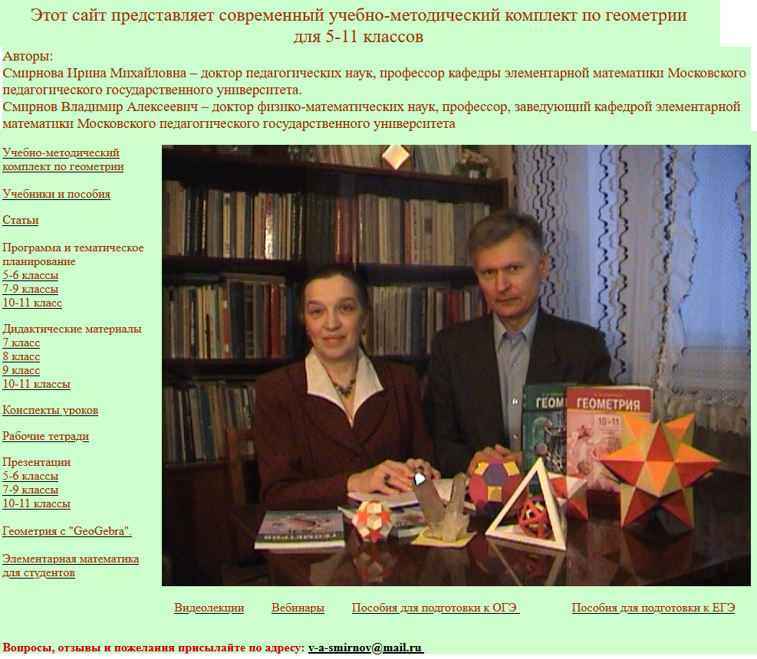
Авторский сайт: vasmirnov.ru
Notes:
В режиме слайдов ответы появляются после кликанья мышкой

Slide 3
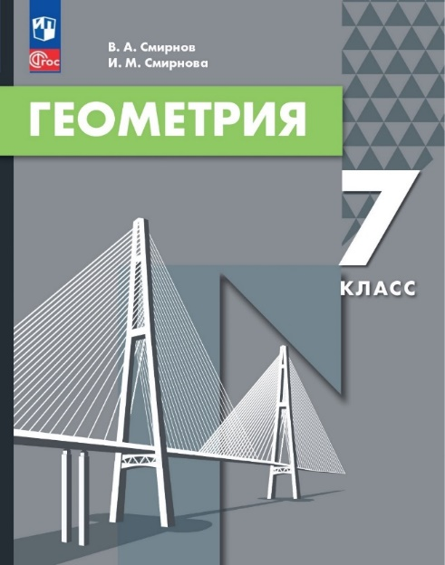
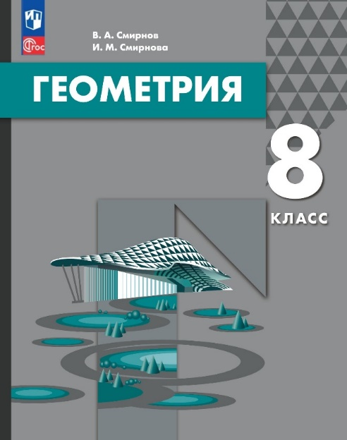

Наши новые учебники геометрии
издательства «Просвещение»

Slide 4

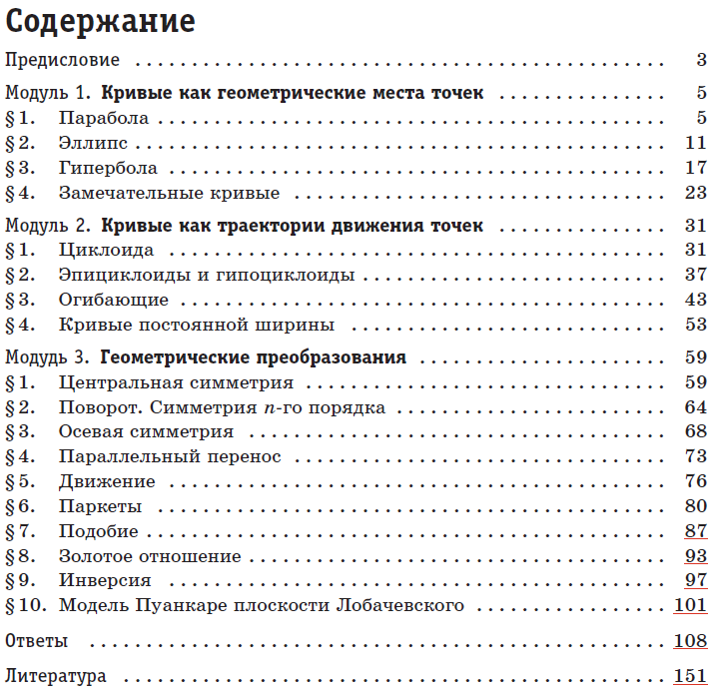

Slide 5
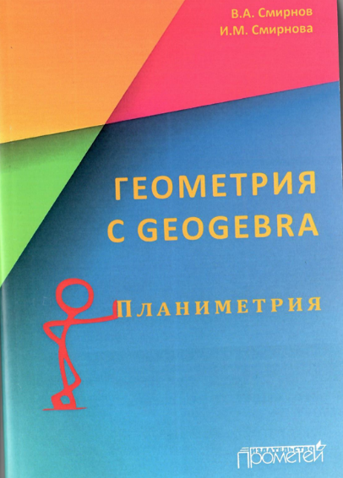
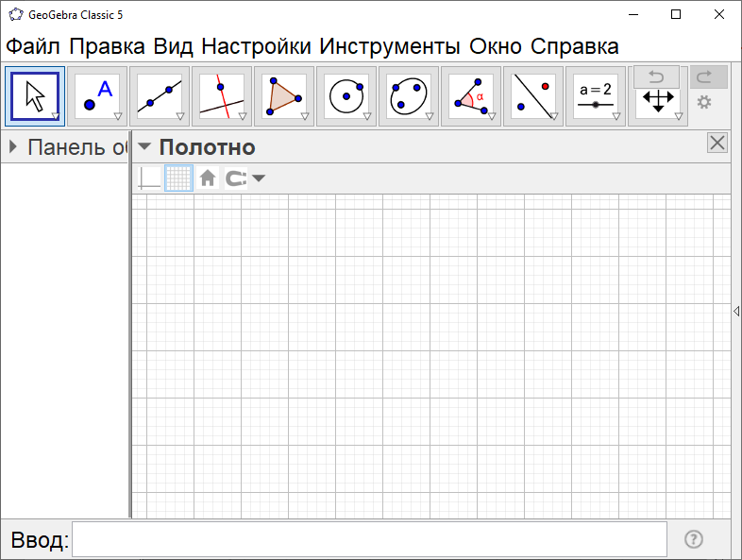
Компьютерная программа GeoGebra (geogebra.org)

Slide 6
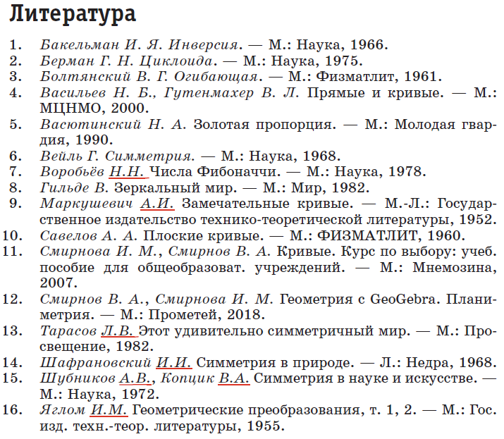

Slide 7
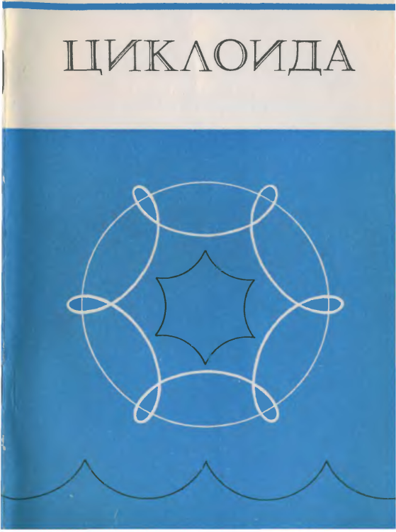
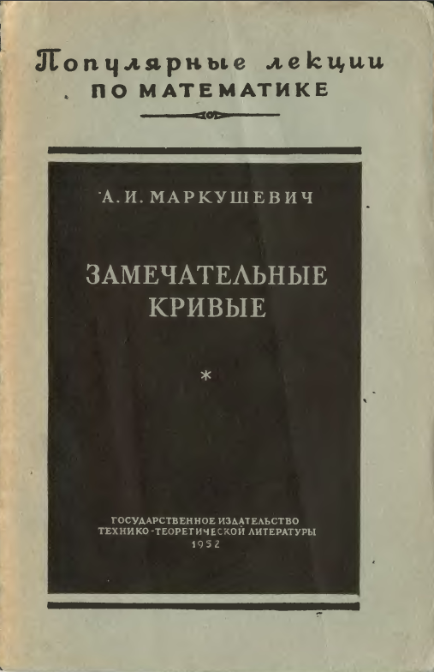

Notes:
В режиме слайдов ответ появляется после нажатия левой клавиши мышки

Slide 8
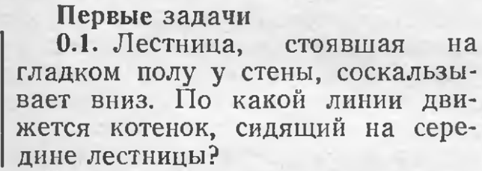
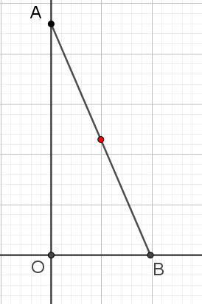
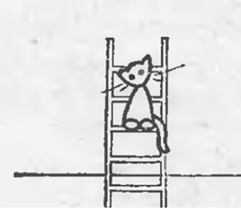

Notes:
В режиме слайдов ответ появляется после нажатия левой клавиши мышки

Slide 9
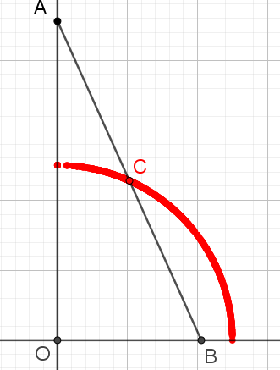
Одним из распространённых ответов учащихся указывают отрезок прямой. Это не так. Попробуйте установить эту кривую, используя компьютерную программу GeoGebra.
Ответ. Дуга окружности.
Notes:
В режиме слайдов ответ появляется после нажатия левой клавиши мышки

Slide 10
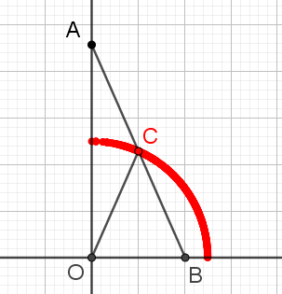
Докажите, что это дуга окружности.
Доказательство. Медиана прямоугольного треугольника равна половине гипотенузы. Если гипотенуза постоянна, то и медиана постоянна. Она является радиусом окружности.
Notes:
В режиме слайдов ответ появляется после нажатия левой клавиши мышки

Slide 11
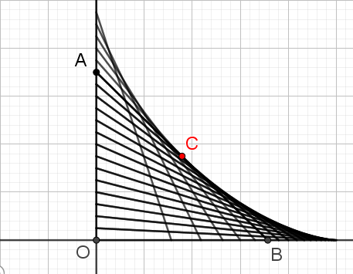
Огибающей семейства этих отрезков является дуга астроиды.
Notes:
В режиме слайдов ответ появляется после нажатия левой клавиши мышки

Slide 12
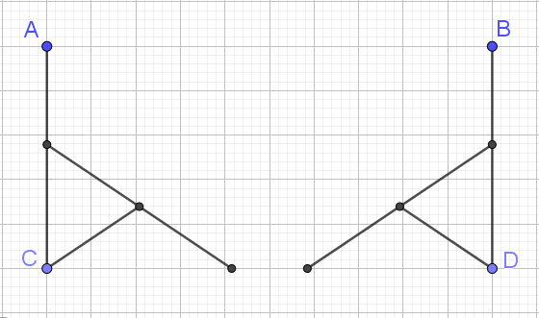
На свойстве медианы прямоугольного треугольника основано строение открывающихся дверей в некоторых автобусах.
Это можно проиллюстрировать в программе GeoGebra.
Notes:
В режиме слайдов ответ появляется после нажатия левой клавиши мышки

Slide 13
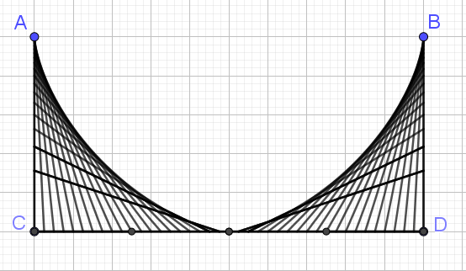
Зона безопасности для пассажиров автобуса при открывании дверей ограничена двумя дугами астроиды.
Notes:
В режиме слайдов ответ появляется после нажатия левой клавиши мышки

Slide 14
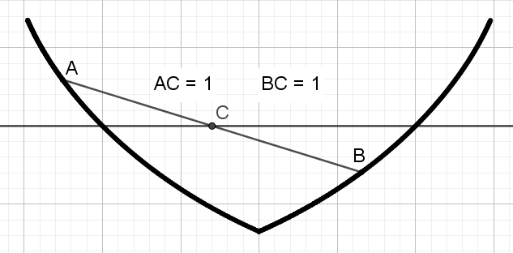
Вопрос. По какой кривой должны двигаться концы отрезка, чтобы его середина двигалась по прямой?
Ответ. Пример такой кривой показан на рисунке. В компьютерной программе GeoGebra можно убедиться, что середина C отрезка AB движется по прямой.
Далее мы установим эту кривую.
Notes:
В режиме слайдов ответ появляется после нажатия левой клавиши мышки

Slide 15
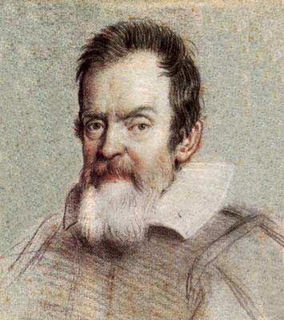
ЦИКЛОИДА
Кривая, которую описывает точка, закрепленная на окружности, катящейся по прямой, называется циклоидой.
Первым, кто стал изучать циклоиду, был Галилео Галилей (1564 – 1642). Он же придумал и ее название.
Небольшой фильм о циклоиде можно посмотреть на сайте https://etudes.ru
Notes:
В режиме слайдов ответ появляется после нажатия левой клавиши мышки

Slide 16
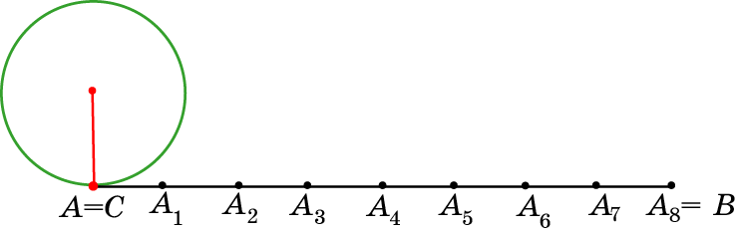
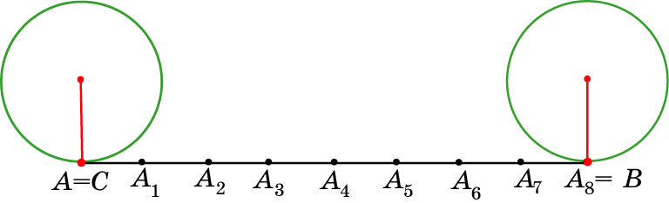
Упражнение 1
Для изображения циклоиды отложим на прямой отрезок АВ, равный длине окружности, т.е. АВ = 2πR. Разделим этот отрезок на 8 равных частей точками А₁, ..., А₈=В. Выясните, где будет находится отмеченная точка A, когда окружность, катящаяся по прямой, достигнет точки B?
Notes:
В режиме слайдов ответ появляется после нажатия левой клавиши мышки

Slide 17
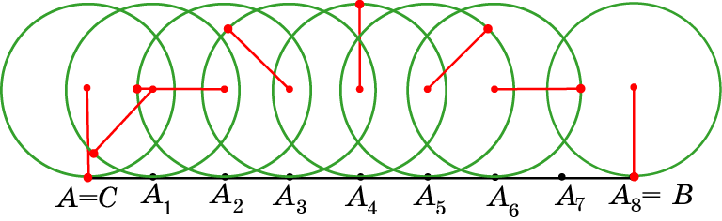
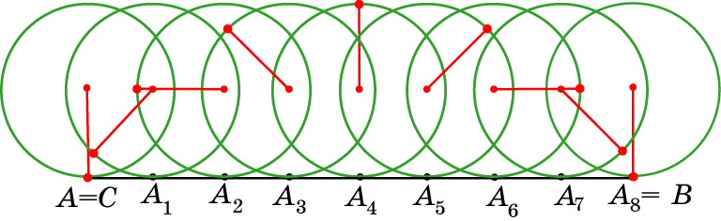
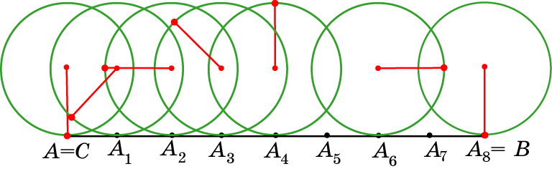
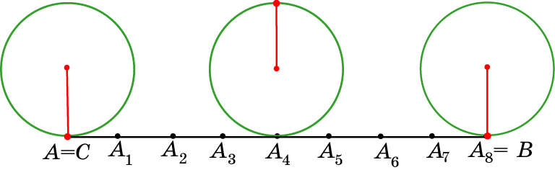
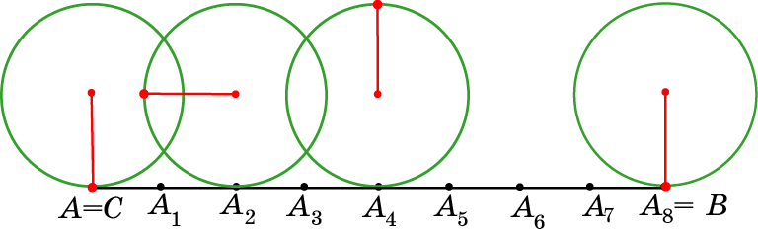
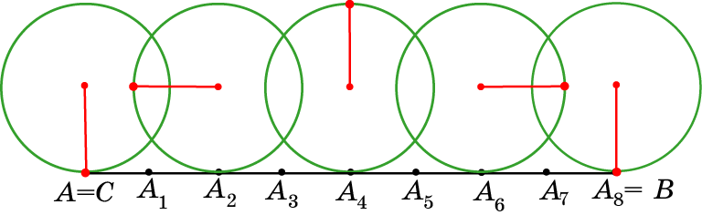
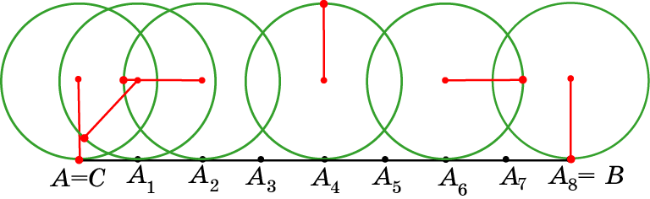
Упражнение 2
Где будет находится отмеченная точка A, когда окружность, катящаяся по прямой, достигнет точки: а) A₄; б) A₂; в) A₆; г) A₁; д) A₃; е) A₅; ж) A₇;? (Для указания положения точки используйте направления: восток, запад, север, юг и т. д.)
Ответ: а) север;
б) запад;
в) восток;
г) юго-запад;
д) северо-запад;
е) северо-восток;
ж) юго-восток.
Notes:
В режиме слайдов ответ появляется после нажатия левой клавиши мышки

Slide 18
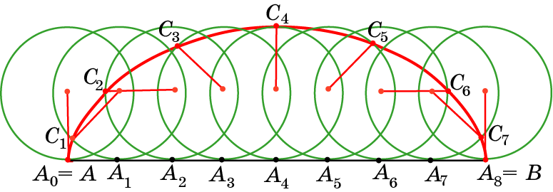
Соединяя плавной кривой построенные точки, получим циклоиду.
Notes:
В режиме слайдов циклоиду можно посмотреть в движении

Slide 19
Для моделирования циклоиды в компьютерной программе GeoGebra в панели инструментов выберем окно «Ползунок». Зададим в нём ползунок a, изменяющийся, например, от -2 до 8.
В строке «Ввод» наберём: O=(a,1) и нажмём “Enter”. Наберём: A=(a,0) и нажмём “Enter”. Получим соответствующие точки.
С помощью инструмента «Окружность по центру и радиусу» построим окружность с центром O и радиусом 1.
С помощью инструмента «Поворот вокруг точки» повернём точку A вокруг точки O на угол a радиан по часовой стрелке.
С помощью инструмента «Отрезок» соединим точки O и A’ отрезком. Правой кнопкой «мыши» кликнем по точке A’, и выберем строчку «Оставлять след». Уберём лишние обозначения и изменим цвет.
Правой кнопкой «мыши» кликнем по ползунку, и выберем строчку «анимировать». Окружность покатится по оси абсцисс, а, закреплённая на ней, точка будет описывать циклоиду. Она показана на следующем слайде. Получите эту траекторию в компьютерной программе GeoGebra.
Notes:
В режиме слайдов ответ появляется после нажатия левой клавиши мышки

Slide 20
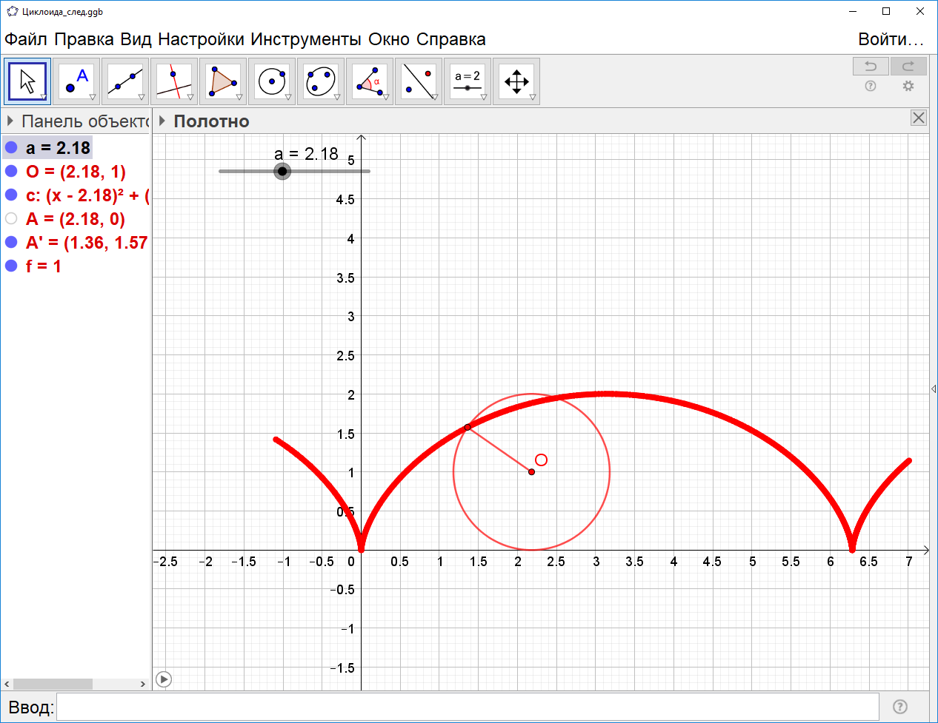
Notes:
В режиме слайдов ответ появляется после нажатия левой клавиши мышки

Slide 21
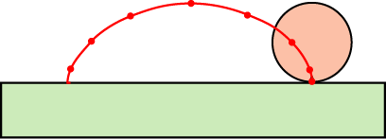
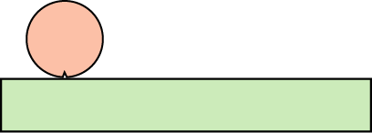
Лабораторная работа 1
Для проведения лабораторной работы потребуется полоска прямоугольной формы шириной примерно 3 см и длиной примерно 15–20 см, вырезанная из плотного картона, и круг радиуса 2 см, вырезанный из плотного картона, на краю которого вырезан небольшой уголок, в который можно поставить острие карандаша.
Приклеиваем полоску к листу бумаги. Устанавливаем круг так, чтобы вырезанный уголок находился на краю полоски. Катим круг по краю полоски и отмечаем карандашом положения вырезанного уголка. Соединяя плавной кривой отмеченные точки, получаем циклоиду.
Notes:
В режиме слайдов ответ появляется после нажатия левой клавиши мышки

Slide 22
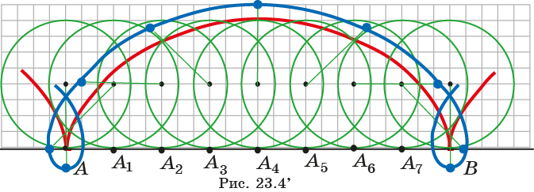
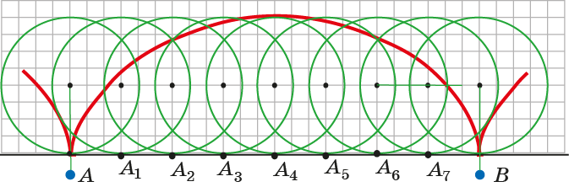
Удлинённая циклоида
Кривая, которую описывает точка, закреплённая на продолжении радиуса окружности, катящейся по прямой, называется удлиненной циклоидой.
На полученном ранее рисунке циклоиды отметьте точку, закреплённую на продолжении радиуса. Отметьте положения этой точки, когда катящаяся окружность достигнет точки: а) B; б) A₄; в) A₂; г) A₆; д) A₁; е) A₃; ж) A₅; з) A₇. Соедините полученные точки плавной кривой.
Notes:
В режиме слайдов циклоиду можно посмотреть в движении

Slide 23
Для получения удлинённой циклоиды в компьютерной программе GeoGebra можно воспользоваться полученной ранее циклоидой. Для этого создадим ещё один ползунок b, изменяющийся, например, от -1 до 1. Изменим точку A, кликнув по ней правой кнопкой «мыши». В открывшемся окне выберем «Свойства». В разделе «Основные» в качестве координат точки A напишем (a,b) и нажмём “Enter”. На следующем слайде показан случай b = -0,5.
Notes:
В режиме слайдов ответ появляется после нажатия левой клавиши мышки

Slide 24
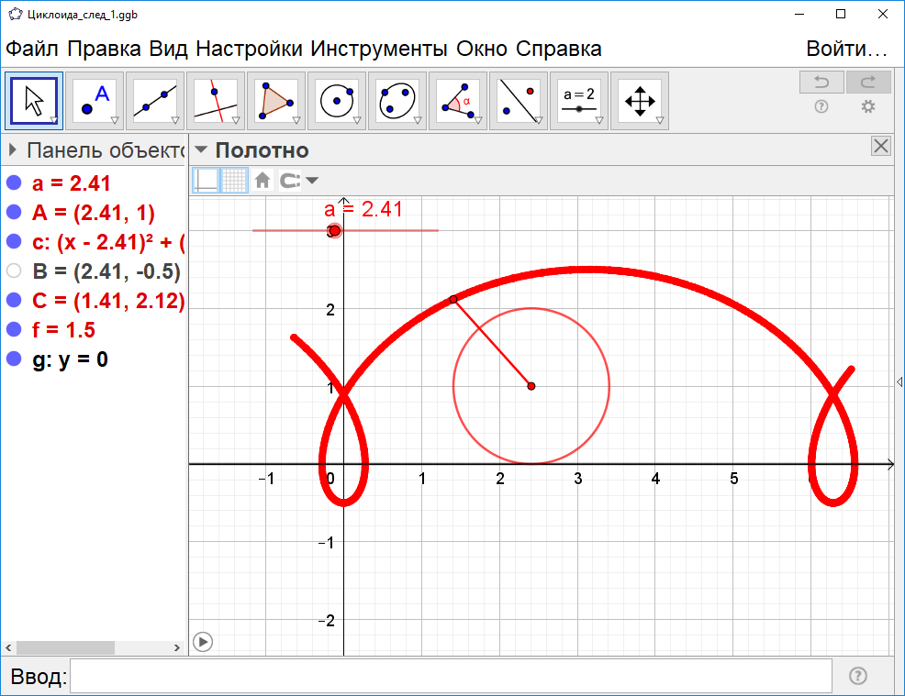
Упражнение 3
Получите эту траекторию в компьютерной программе GeoGebra.
Notes:
В режиме слайдов ответ появляется после нажатия левой клавиши мышки

Slide 25
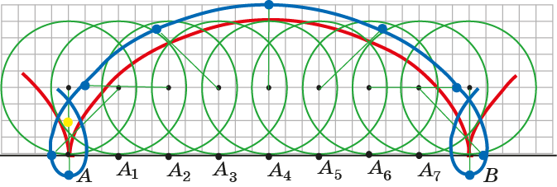
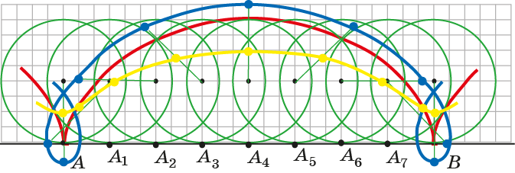
Укороченная циклоида
Кривая, которую описывает точка, закрепленная на радиусе внутри окружности, катящейся по прямой, называется укороченной циклоидой.
На полученном ранее рисунке циклоиды отметьте точку, закреплённую на радиусе окружности. Отметьте положения этой точки, когда катящаяся окружность достигнет точки: а) B; б) A₄; в) A₂; г) A₆; д) A₁; е) A₃; ж) A₅; з) A₇. Соедините полученные точки плавной кривой.
Notes:
В режиме слайдов циклоиду можно посмотреть в движении

Slide 26
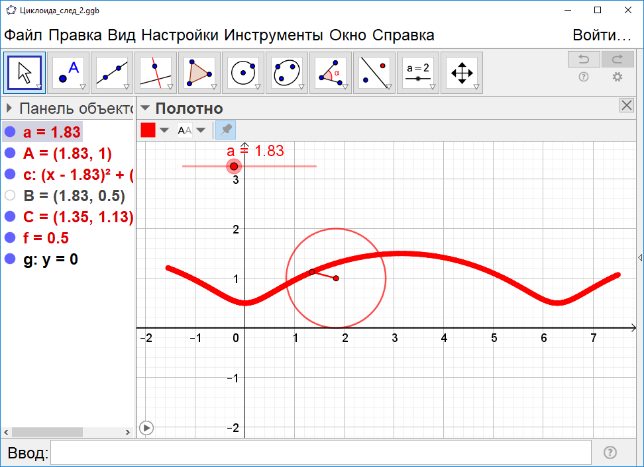
Упражнение 4
Получите укороченную циклоиду в компьютерной программе GeoGebra.
Notes:
В режиме слайдов ответ появляется после нажатия левой клавиши мышки

Slide 27
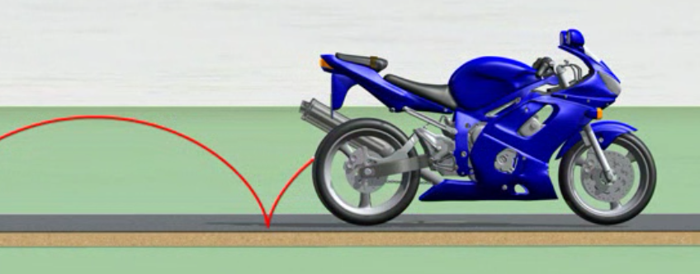
Циклоиде и её свойствам посвящён один из этюдов на сайте «Математические этюды»: www.etudes.ru

Slide 28
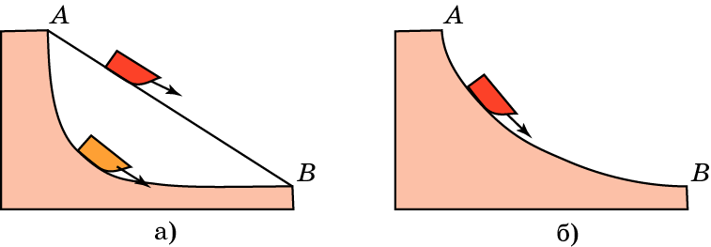
Свойство 1
Ледяная гора. В 1696 году И.Бернулли поставил задачу о нахождении кривой наискорейшего спуска, или, иначе говоря, задачу о том, какова должна быть форма ледяной горки (рис. а), чтобы, скатываясь по ней, совершить путь из начальной точки А в конечную точку В за кратчайшее время. Искомую кривую назвали "брахистохроной", т.е. кривой кратчайшего времени.
Среди математиков, решавших эту задачу, были: Г. Лейбниц, И. Ньютон, Г. Лопиталь и Я. Бернулли. Они доказали, что искомой кривой является перевернутая циклоида (рис. б).

Slide 29
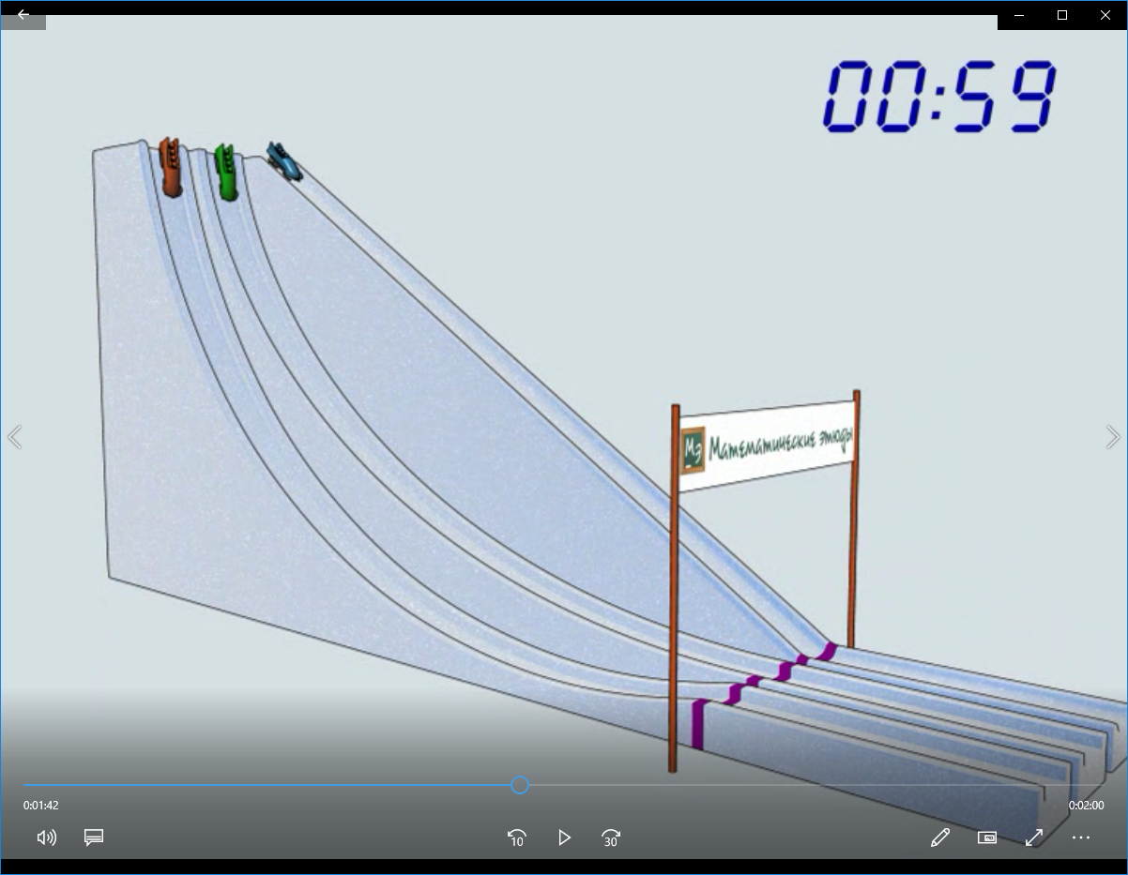

Slide 30
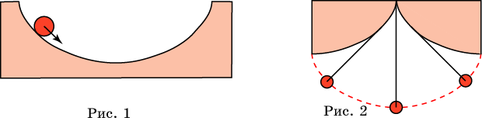
Свойство 2
Часы с маятником. Часы с обычным маятником не могут идти точно, поскольку период колебаний маятника зависит от его амплитуды. Голландский ученый Христиан Гюйгенс (1629 – 1695) задался вопросом, по какой кривой должен двигаться шарик на нитке маятника, чтобы период его колебаний не зависел от амплитуды. Искомой кривой оказалась перевернутая циклоида (рис. 1, 2). За это свойство циклоиду называют также "таутохрона" – кривая равных времен. Если, например, в форме перевернутой циклоиды изготовить желоб (рис. 1) и пустить по нему шарик, то период движения шарика под действием силы тяжести не будет зависеть от начального его положения и от амплитуды.

Slide 31
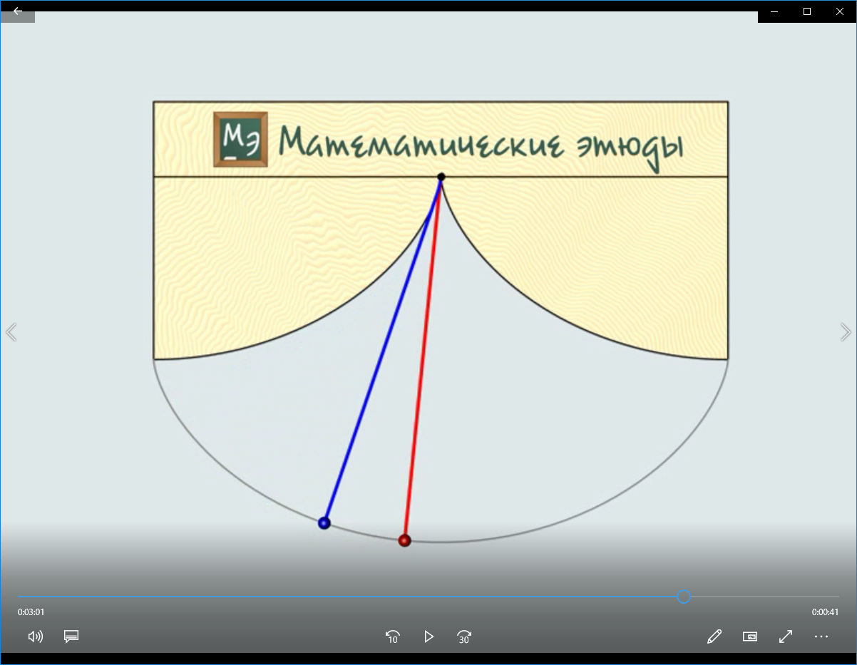

Slide 32
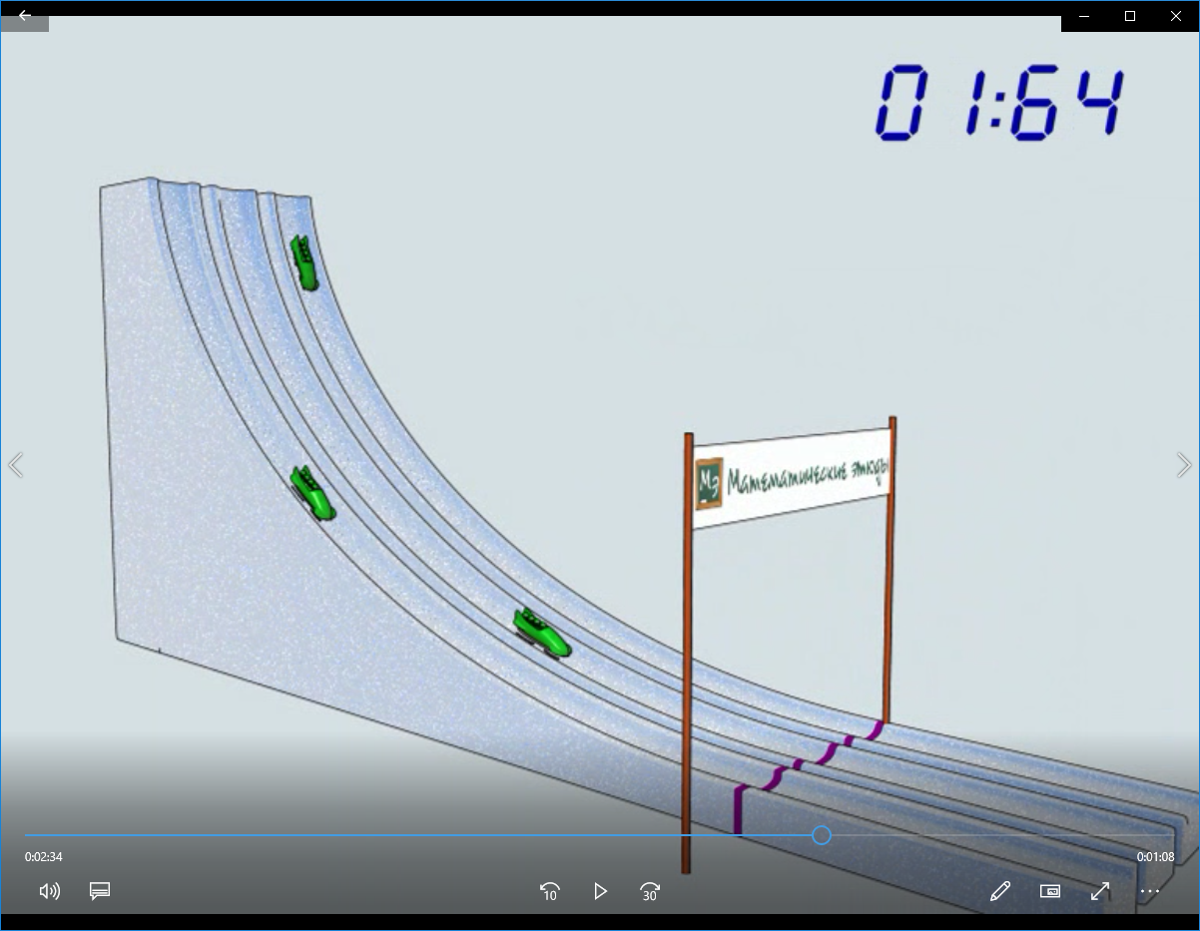

Slide 33
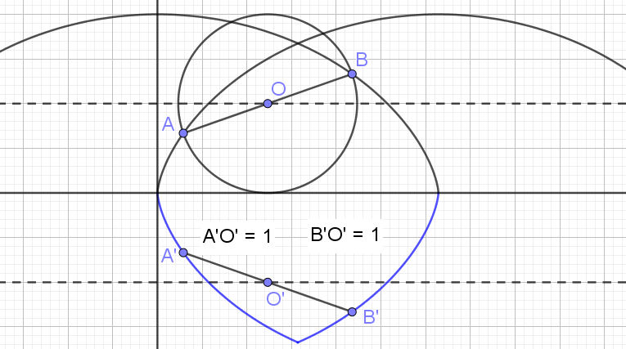
Вернёмся теперь к вопросу о нахождении кривой, для которой концы отрезка постоянной длины двигаются по этой кривой, а середина этого отрезка двигается по прямой.
Рассмотрим окружность, катящуюся по прямой. Точка A, закреплённая на окружности, описывает циклоиду. Второй конец B диаметра AB этой окружности описывает симметричную циклоиду. При этом центр O катящейся окружности двигается по прямой. Искомая кривая состоит из двух дуг, симметричным дугам этих циклоид. На рисунке они выделены синим цветом.
Notes:
В режиме слайдов ответ появляется после нажатия левой клавиши мышки

Slide 34
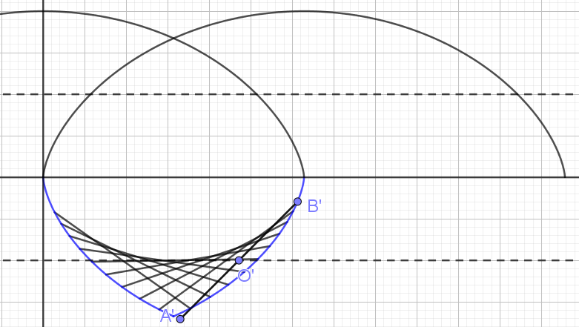
Заметим, что огибающей семейства этих отрезков является перевёрнутая арка циклоиды в два раза меньше исходной.
Notes:
В режиме слайдов ответ появляется после нажатия левой клавиши мышки

Slide 35
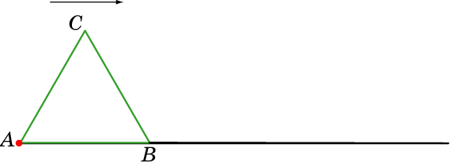
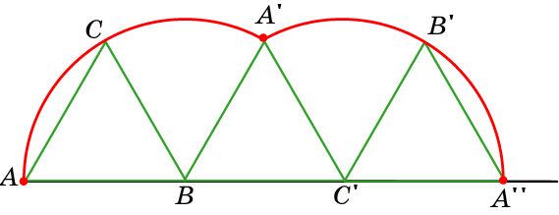
Упражнение 5
Нарисуйте траекторию движения вершины правильного треугольника, катящегося по прямой.
Notes:
В режиме слайдов ответ появляется после нажатия левой клавиши мышки

Slide 36
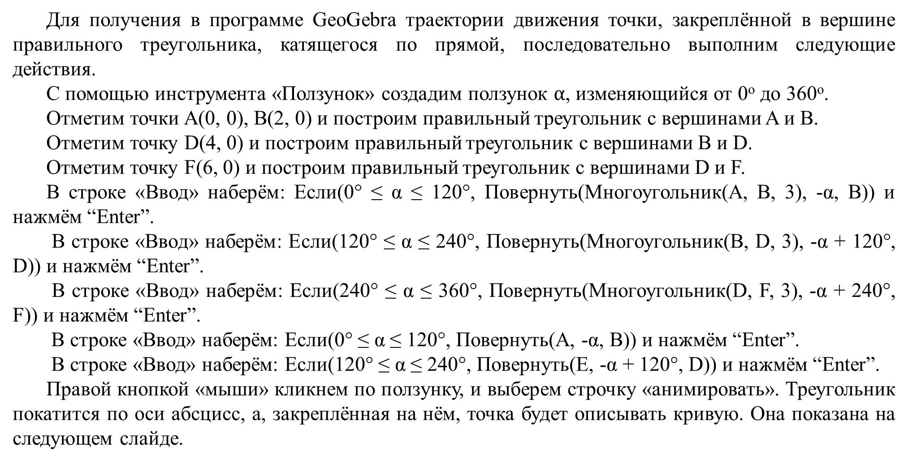
Для получения в программе GeoGebra траектории движения точки, закреплённой в вершине правильного треугольника, катящегося по прямой, последовательно выполним следующие действия.
С помощью инструмента «Ползунок» создадим ползунок $α$, изменяющийся от 0^{о} до 360^{о}.
Отметим точки A(0, 0), B(2, 0) и построим правильный треугольник с вершинами A и B.
Отметим точку D(4, 0) и построим правильный треугольник с вершинами B и D.
Отметим точку F(6, 0) и построим правильный треугольник с вершинами D и F.
В строке «Ввод» наберём: Если(0° ≤ α ≤ 120°, Повернуть(Многоугольник(A, B, 3), -α, B)) и нажмём “Enter”.
В строке «Ввод» наберём: Если(120° ≤ α ≤ 240°, Повернуть(Многоугольник(B, D, 3), -α + 120°, D)) и нажмём “Enter”.
В строке «Ввод» наберём: Если(240° ≤ α ≤ 360°, Повернуть(Многоугольник(D, F, 3), -α + 240°, F)) и нажмём “Enter”.
В строке «Ввод» наберём: Если(0° ≤ α ≤ 120°, Повернуть(A, -α, B)) и нажмём “Enter”.
В строке «Ввод» наберём: Если(120° ≤ α ≤ 240°, Повернуть(E, -α + 120°, D)) и нажмём “Enter”.
Правой кнопкой «мыши» кликнем по ползунку, и выберем строчку «анимировать». Треугольник покатится по оси абсцисс, а, закреплённая на нём, точка будет описывать кривую. Она показана на следующем слайде.
Notes:
В режиме слайдов ответ появляется после нажатия левой клавиши мышки

Slide 37
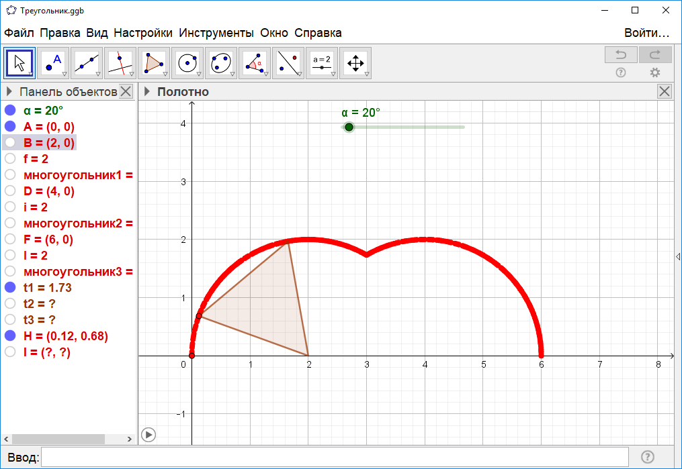
Упражнение 6
Получите эту траекторию в компьютерной программе GeoGebra.
Notes:
В режиме слайдов ответ появляется после нажатия левой клавиши мышки

Slide 38


Лабораторная работа 1
Для проведения лабораторной работы потребуется полоска прямоугольной формы шириной примерно 3 см и длиной примерно 15–20 см, вырезанная из плотного картона, и правильный треугольник со стороной примерно 4 см, вырезанный из плотного картона, на одном углу которого вырезан небольшой уголок.
Приклеиваем полоску к листу бумаги. Устанавливаем треугольник на краю полоски. Поворачиваем треугольник и отмечаем карандашом положения вырезанного уголка. Соединяя дугами окружностей отмеченные точки, получаем искомую траекторию.
Notes:
В режиме слайдов ответ появляется после нажатия левой клавиши мышки

Slide 39


Упражнение 7
Нарисуйте траекторию движения вершины квадрата, катящегося по прямой.
Notes:
В режиме слайдов ответ появляется после нажатия левой клавиши мышки

Slide 40

Упражнение 8
Получите траекторию движения точки, закреплённой в вершине квадрата, катящегося по прямой.
Notes:
В режиме слайдов ответ появляется после нажатия левой клавиши мышки

Slide 41


Лабораторная работа
Для проведения лабораторной работы потребуется полоска прямоугольной формы шириной примерно 3 см и длиной примерно 15–20 см, вырезанная из плотного картона, и квадрат со стороной 4 см, вырезанный из плотного картона, на одном углу которого вырезан небольшой уголок.
Приклеиваем полоску к листу бумаги. Устанавливаем квадрат на краю полоски. Поворачиваем квадрат и отмечаем карандашом положения вырезанного уголка. Соединяя дугами окружностей отмеченные точки, получаем искомую траекторию.
Notes:
В режиме слайдов ответ появляется после нажатия левой клавиши мышки

Slide 42


Упражнение 9
Нарисуйте траекторию движения вершины правильного шестиугольника, катящегося по прямой.
Notes:
В режиме слайдов ответ появляется после нажатия левой клавиши мышки

Slide 43

Упражнение 10
Получите траекторию движения точки, закреплённой в вершине правильного шестиугольника, катящегося по прямой.
Notes:
В режиме слайдов ответ появляется после нажатия левой клавиши мышки

Slide 44


Лабораторная работа
Для проведения лабораторной работы потребуется полоска прямоугольной формы шириной примерно 3 см и длиной примерно 15–20 см, вырезанная из плотного картона, и правильный шестиугольник со стороной 2 см, вырезанный из плотного картона, на одном углу которого вырезан небольшой уголок.
Приклеиваем полоску к листу бумаги. Устанавливаем шестиугольник на краю полоски. Поворачиваем шестиугольник и отмечаем карандашом положения вырезанного уголка. Соединяя дугами окружностей отмеченные точки, получаем искомую траекторию.
Notes:
В режиме слайдов ответ появляется после нажатия левой клавиши мышки

Slide 45


Заметим, что касательная к траектории движения точки, закреплённой в вершине правильного шестиугольника, катящегося по прямой, перпендикулярна радиусу, проведённому в точку касания. Из того, что правильные n-угольники при увеличении n приближаются к окружности, следует, что это верно и для циклоиды. А именно, касательная к циклоиде перпендикулярна радиусу проведённому в точку касания. Следовательно, она проходит через верхнюю точку катящейся окружности.
Notes:
В режиме слайдов ответ появляется после нажатия левой клавиши мышки

Slide 46


Рассмотрим вопрос о том, как траектории движения точки описываются с помощью уравнений. Поскольку положение точки на плоскости однозначно определяется её координатами, то для задания движения точки достаточно задать зависимости её координат x, y от времени t, т. е. задать функции
$$\left\{\begin{aligned}x=x\left(t\right), \\ y=y\left(t\right).\end{aligned}\right.$$
Кривая на плоскости, описываемая точкой, координаты которой удовлетворяют этим уравнениям при изменении параметра t, называется параметрически заданной кривой на плоскости. Сами уравнения называются параметрическими уравнениями.
Notes:
В режиме слайдов ответы появляются после кликанья мышкой

Slide 47


Упражнение 1
Напишите параметрические уравнения окружности с центром в начале координат и радиусом 1.
Ответ. $\left\{\begin{aligned}&x=\cos{t}, \\ &y=\sin{t}.\end{aligned}\right.$
Отметим, что параметрические уравнения задают не только кривую, но и способ движения точки по этой кривой. В данном случае при изменении параметра t от нуля до 2π точка на окружности делает один оборот против часовой стрелки, начиная и заканчивая в точке с координатами (R, 0). При дальнейшем увеличении параметра t точка будет многократно проходить по окружности в направлении против часовой стрелки.
Notes:
В режиме слайдов ответы появляются после кликанья мышкой

Slide 48


Для получения кривой, заданной параметрическими уравнениями $\left\{\begin{aligned}x=x\left(t\right), \\ y=y\left(t\right).\end{aligned}\right.$ в компьютерной программе GeoGebra в строке «Ввод» нужно набрать Кривая(x(t),y(t),t,a,b) и нажать «Enter». В результате на экране появится искомая кривая.
Например, если набрать Кривая(cos(t),sin(t),t,0,2Pi), то справа на экране появится окружность с центром в начале координат и радиусом 1, а слева – её параметрические уравнения.
Notes:
В режиме слайдов ответы появляются после кликанья мышкой

Slide 49

Если создать ползунок t, изменяющийся от 0 до 2Pi, и в строке «Ввод» набрать A=(cos(t),sin(t)), то на экране появится точка A, принадлежащая окружности с центром в начале координат и радиусом 1. Включив анимацию, получим движение этой точки по окружности.
Notes:
В режиме слайдов ответы появляются после кликанья мышкой

Slide 50

Упражнение 3
Какую кривую задают параметрические уравнения $\left\{\begin{aligned}x=\cos{2t,} \\ y=\sin{2t}\end{aligned}\right.$?
Ответ. Окружность.
Notes:
В режиме слайдов ответы появляются после кликанья мышкой

Slide 51
Упражнение 4
Чем отличается окружность $\left\{\begin{aligned}x=\cos{2t,} \\ y=\sin{2t}\end{aligned}\right.$ от окружности $\left\{\begin{aligned}x=\cos{t,} \\ y=\sin{t}\end{aligned}\right.$?
Ответ. Скоростью движения точки. По первой окружности точка движется в два раза быстрее.
Notes:
В режиме слайдов ответы появляются после кликанья мышкой

Slide 52
Упражнение 5
Какую кривую задают параметрические уравнения $\left\{\begin{aligned}x=\sin{t,} \\ y=\cos{t}\end{aligned}\right.$?
Ответ. Окружность.
Notes:
В режиме слайдов ответы появляются после кликанья мышкой

Slide 53
Упражнение 6
Чем отличается окружность$\left\{\begin{aligned}x=\sin{t,} \\ y=\cos{t}\end{aligned}\right.$ от окружности $\left\{\begin{aligned}x=\cos{t,} \\ y=\sin{t}\end{aligned}\right.$?
Ответ. Началом движения и направлением движения точки и. По первой окружности точка начинает движение с точки (0, 1) и движется по часовой стрелке.
Notes:
В режиме слайдов ответы появляются после кликанья мышкой

Slide 54


Упражнение 7
Напишите параметрические уравнения прямой, проходящей через точку A₀(x₀, y₀) с направляющим вектором $\vec{m}$(a, b).
Решение. Точка A(x, y) принадлежит указанной прямой, если вектор $\vec{A_{0}A}$ коллинеарен вектору $\vec{m}$. Значит, для некоторого числа t выполняются равенства x – x₀ = at, y – y₀ = bt. Следовательно, данная прямая задаётся указанными параметрическими уравнениями
$\left\{\begin{aligned}x=x_{0}+at, \\ y=y_{0}+bt.\end{aligned}\right.$.
Notes:
В режиме слайдов ответы появляются после кликанья мышкой

Slide 55


Если задать значения x₀, y₀, a, b, c, d, и в строке «Ввод» набрать
Кривая(x_0+at,y_0+bt,t,c,d)
то на экране появится часть прямой, заданной параметрическими уравнениями $\left\{\begin{aligned}x=x_{0}+at, \\ y=y_{0}+bt.\end{aligned}\right.$
Если создать ползунок t, и в строке «Ввод» написать A=(x_0+at,y_0+bt), то на экране появится точка A, принадлежащая этой прямой. Включив анимацию по t, получим движение этой точки по этой прямой.
Notes:
В режиме слайдов ответы появляются после кликанья мышкой

Slide 56


Упражнение 8
Напишите параметрические уравнения прямой, проходящей через точки A₁(x₁, y₁), A₂(x₂, y₂).
Ответ. $\left\{\begin{aligned}&x=x_{1}+(x_{2}−x_{1})t, \\ &y=y_{1}+(y_{2}−y_{1})t.\end{aligned}\right.$
Notes:
В режиме слайдов ответы появляются после кликанья мышкой

Slide 57



Найдём выражение для скорости прямолинейного движения точки. Будем считать параметр t временем, а уравнения $\left\{\begin{aligned}x=x_{0}+at, \\ y=y_{0}+bt.\end{aligned}\right.$, задающими прямолинейное движение точки.
За время от t₁ до t₂ точка пройдёт путь от точки A₁(x₀+at₁, y₀+bt₂) до точки A₂(x₀+at₂, y₀+bt₂).
Вектор перемещения $\vec{∆s}$будет равен $\vec{A_{1}A_{2}}$. Он имеет координаты (a(t₂ – t₁), b(t₂ – t₁)). Разделив его на приращение времени $∆t$ = t₂ – t₁, получим вектор скорости $\vec{v}=\frac{\vec{∆s}}{∆t}$. Он имеет координаты (a, b). Его длина v выражается формулой
$$v=|\vec{v}|=\sqrt{a^{2}+b^{2}}.$$
Таким образом, с физической точки зрения направляющий вектор $\vec{m}$(a, b) является вектором скорости движения точки по прямой.
Notes:
В режиме слайдов ответы появляются после кликанья мышкой

Slide 58


Параметрические уравнения циклоиды
Предположим, что единичная окружность повернулась на некоторый угол величины t. При этом точка касания O на окружности переместится в точку А.
Поскольку дуга АР окружности при этом прокатилась по отрезку OР, то их длины равны, т. е. АР = OР = t.
Для координат x, y точки А имеем x = OP - AQ = t - sin t, y = O₁P - O₁Q = 1 - cos t.
Таким образом, параметрическими уравнениями циклоиды являются уравнения
$$\left\{\begin{aligned}x=t−\sin{t,} \\ y=1−\cos{t.}\end{aligned}\right.$$
Notes:
В режиме слайдов ответы появляются после кликанья мышкой

Slide 59


Параметрические уравнения удлинённой и укороченной циклоид
В случае удлинённой циклоиды имеем
x = OP - AQ = t - dsin t, y = O₁P - O₁Q = 1 - dcos t.
Таким образом, параметрическими уравнениями циклоиды являются уравнения
$$\left\{\begin{aligned}x=t−\operatorname{dsin}{t,} \\ y=1−\operatorname{dcos}{t,}\end{aligned}\right.$$
где d > 1.
Notes:
В режиме слайдов ответы появляются после кликанья мышкой

Slide 60


В случае укороченной циклоиды имеем
x = OP - AQ = t - dsin t, y = O₁P - O₁Q = 1 - dcos t.
Таким образом, параметрическими уравнениями циклоиды являются уравнения
$$\left\{\begin{aligned}x=t−\operatorname{dsin}{t,} \\ y=1−\operatorname{dcos}{t,}\end{aligned}\right.$$
где d < 1.
Notes:
В режиме слайдов ответы появляются после кликанья мышкой

Slide 61

Для получения циклоиды в программе GeoGebra нужно cделать следующее.
1. В строке «Ввод» набрать: d=1 и нажать “Enter”.
2. В строке «Ввод» набрать: Кривая(t-dsin(t), 1-dcos(t),t,0,2Pi) и нажать “Enter”.
В результате на экране будет график циклоиды.
Задавая другие значения d, можно получить укороченную или удлиненную циклоиду.
Notes:
В режиме слайдов ответы появляются после кликанья мышкой

Slide 62

Если строке «Ввод» набрать: d=1.5 и нажать “Enter”, то получим удлинённую циклоиду.
Notes:
В режиме слайдов ответы появляются после кликанья мышкой

Slide 63

Если строке «Ввод» набрать: d=0.5 и нажать “Enter”, то получим укороченную циклоиду.
Notes:
В режиме слайдов ответы появляются после кликанья мышкой

Slide 64

Для получения циклоиды, как траектории движения точки, нужно cделать следующее.
1. Создать ползунок a, изменяющийся от 0 до 2Pi.
2. В строке «Ввод» набрать: d=1 и нажать “Enter”.
3. Построить окружность с центром (a, 1) и радиусом 1.
4. Отметить на ней точку с координатами (a-dsin(a), 1-dcos(a)) и соединить её отрезком с центром окружности.
5. В строке «Ввод» набрать: Кривая(t-dsin(t),1-dcos(t),t,0,a) и нажать “Enter”.
6. Включить анимацию.
В результате окружность будет катиться по прямой, а отмеченная точка будет описывать циклоиду.
Notes:
В режиме слайдов ответы появляются после кликанья мышкой

Slide 65

Если строке «Ввод» набрать: d=1.5 и нажать “Enter”, то получим удлинённую циклоиду.
Notes:
В режиме слайдов ответы появляются после кликанья мышкой

Slide 66

Если строке «Ввод» набрать: d=0.5 и нажать “Enter”, то получим укороченную циклоиду.
Notes:
В режиме слайдов ответы появляются после кликанья мышкой

Slide 67

Подробнее
Общие вопросы
Методическая поддержка и обучение педагогов
prosv@prosv.ru
vopros@prosv.ru

